Slide 1

La FCPN
à votre service !
Zoom CPN du 29,04,2025
Aurélie THOURAULT, directrice de la FCPN
Daniella Bance, administratrice de la FCPN

Slide 2
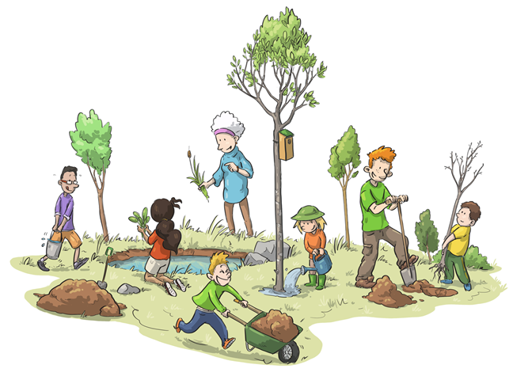


Qui sont les CPN ?
Une tribu de près de 20 000 passionnés de nature
^{en France, Europe et Afrique :}
  ^{Des clubs}
  ^{Des familles}
  ^{Des individuels}
Notre crédo : L’envie de mieux Connaître et Protéger la Nature ensemble !
Notre statut : association reconnue d’intérêt général et agréée “Jeunesse et éducation populaire” par l’Education Nationale
Et ça dure depuis plus de 50 ans !

Slide 3
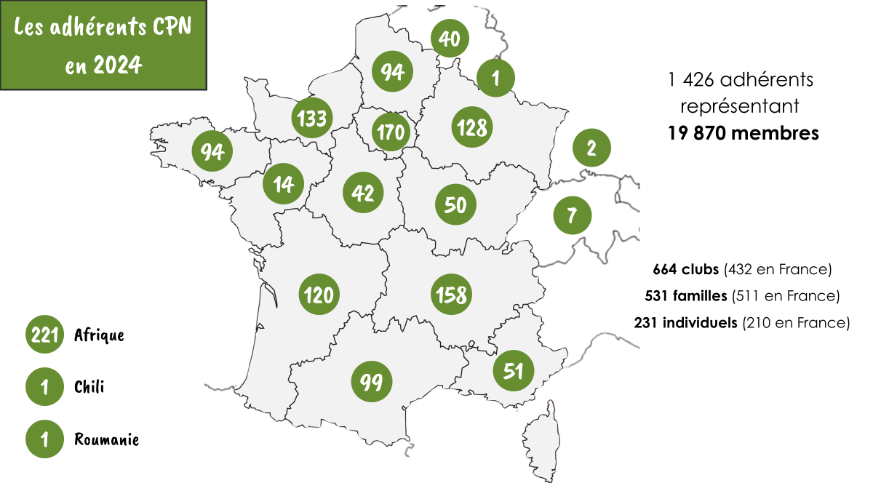
Le réseau des CPN
1 carte interactive des adhérents et un annuaire des clubs CPN sur www.fcpn.org

Slide 4
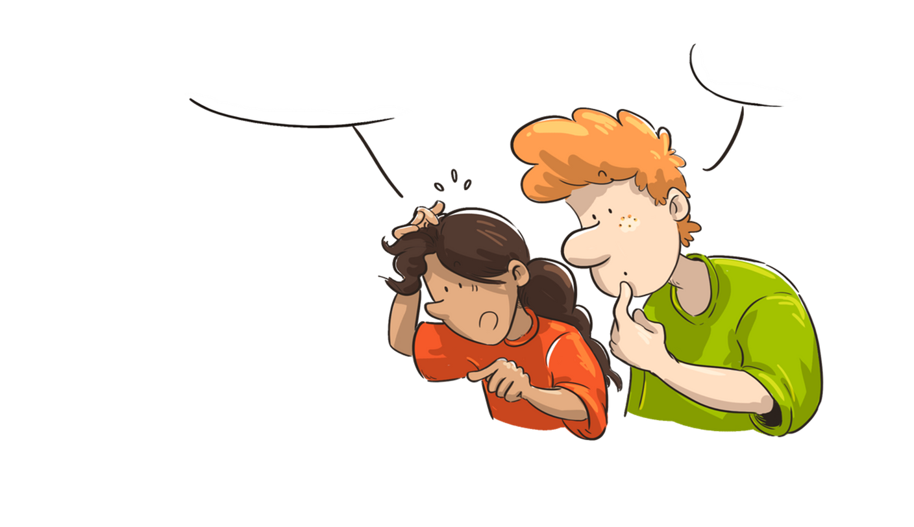
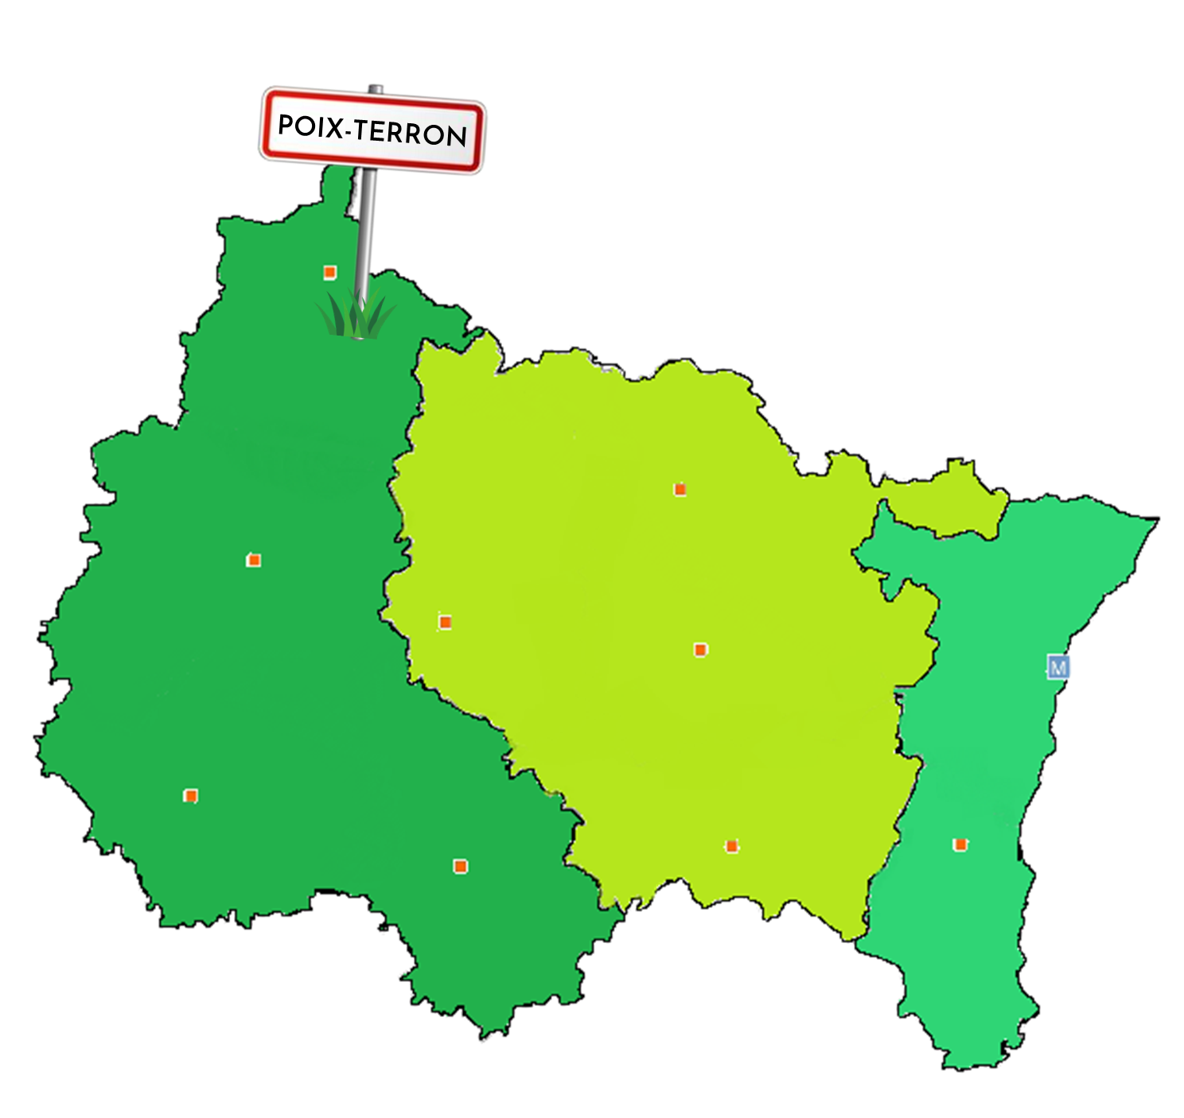

La Fédération des CPN
"Poix-Terron"? C'est
sur la carte ça ?
J’sais pas…
Un siège social ancré historiquement dans les Ardennes
1972 : création du 1er club CPN par Pierre Déom, fondateur de “La Hulotte”

Slide 5
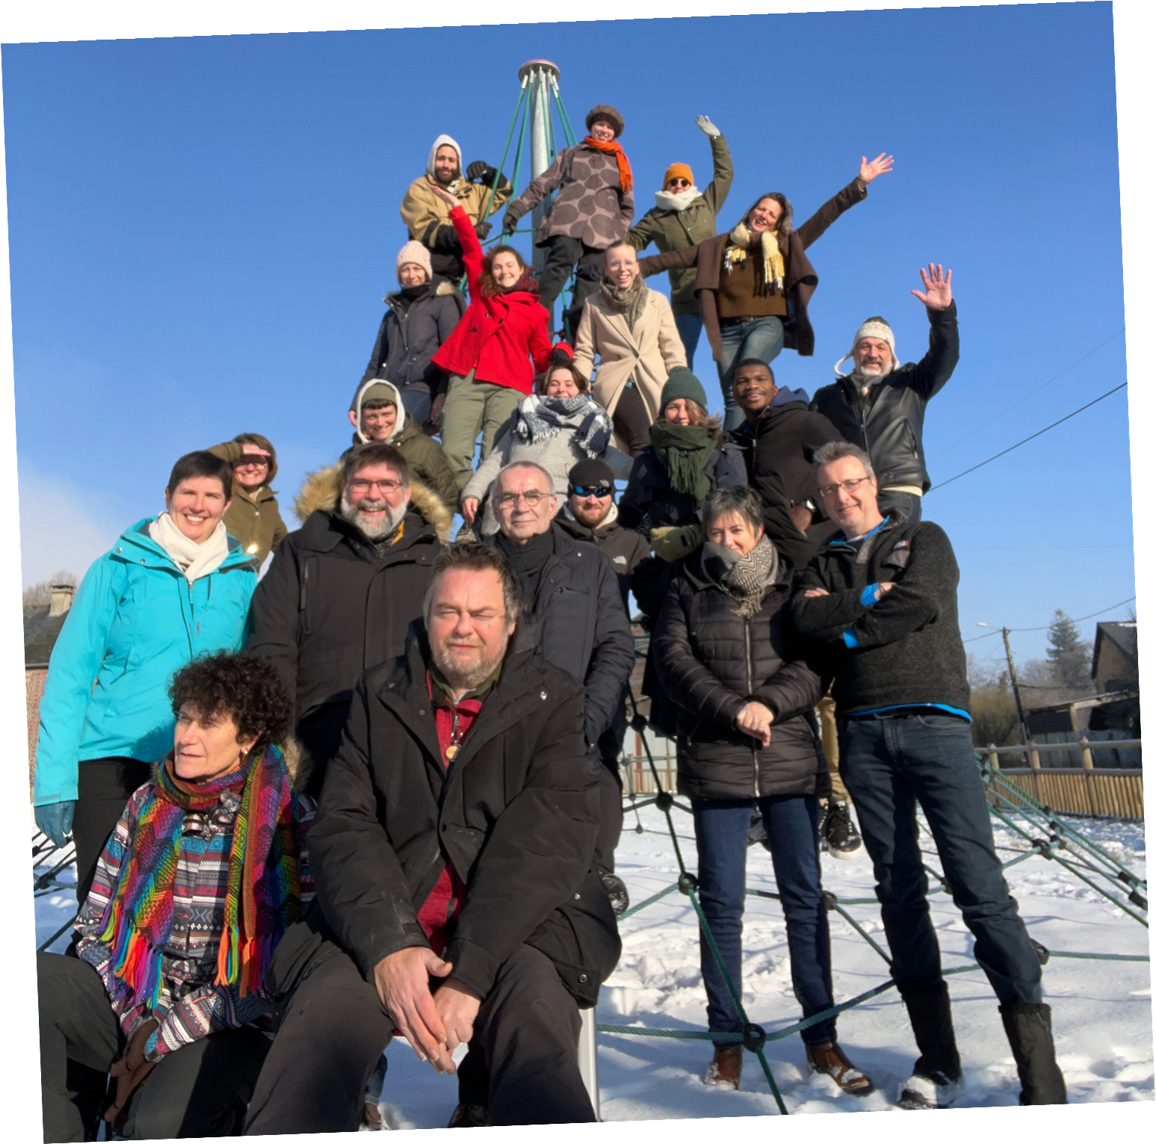
La Fédération des CPN
^{6 salariées au siège social}
. Joignables par téléphone au 03/24/22/54/55
Les lundi, mardi, jeudi et vendredi de 9h00 à 16h00
^{Aurélie Dufour, au standard}
Emilie Christiaen, chargée de la vie associative
^{. Par mail à info@fcpn.org}
20 administrateurs répartis dans toute la France

Slide 6

Les avantages de l’adhésion CPN Un accès privilégié à nos productions pédagogiques

Slide 7
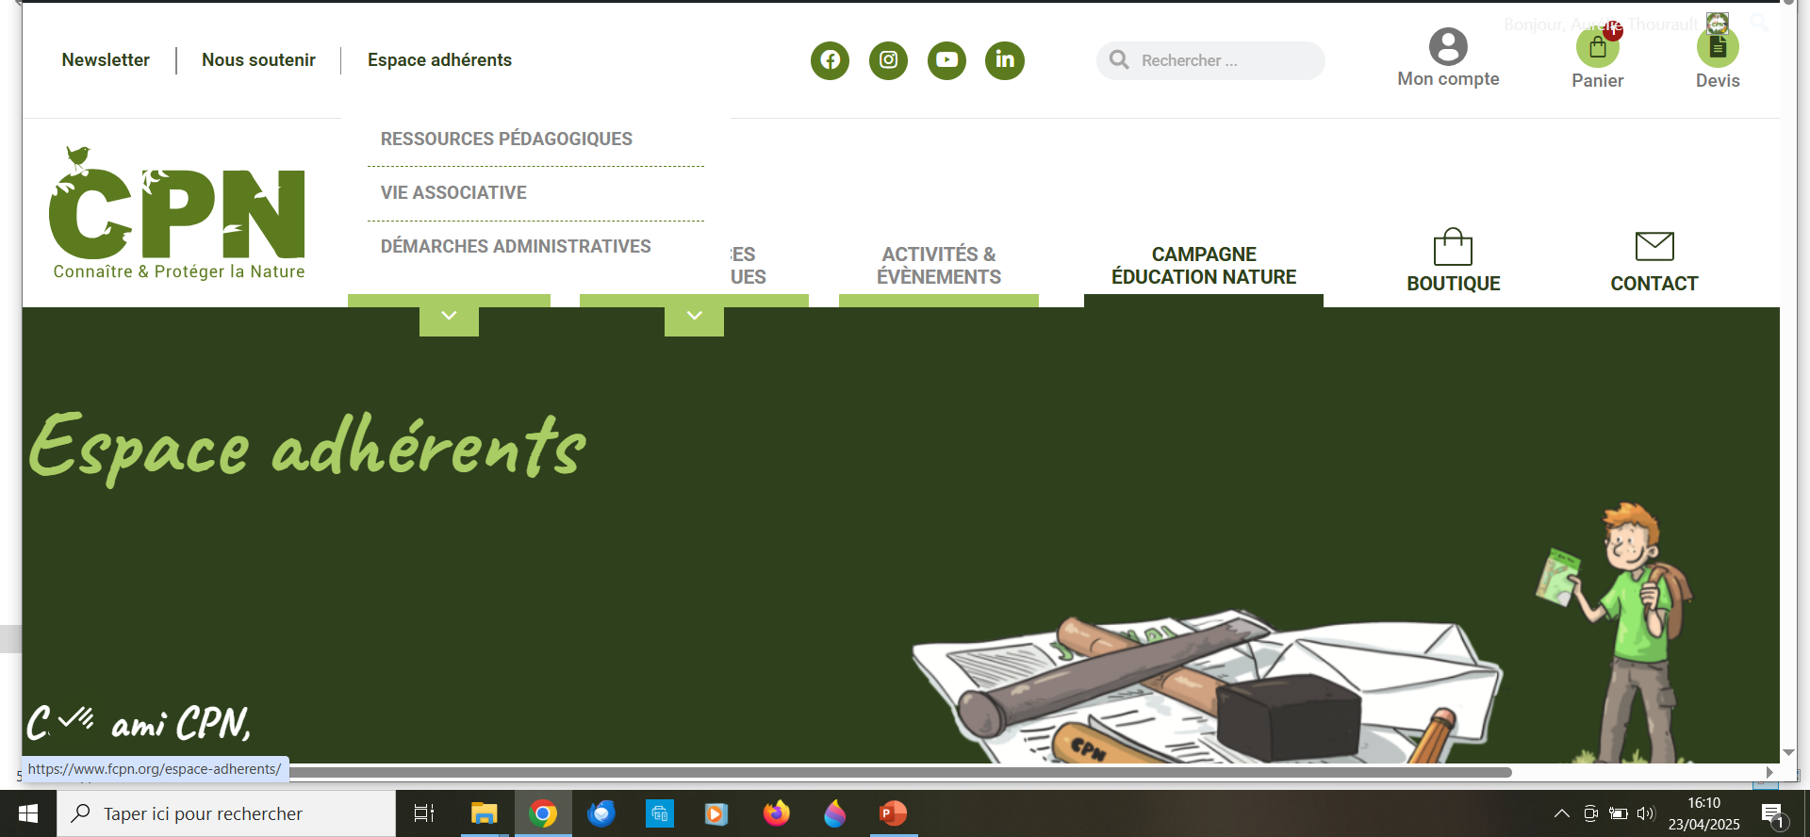
Les avantages de l’adhésion CPN L’accès à des ressources exclusives sur votre espace adhérent, sur le site

Slide 8
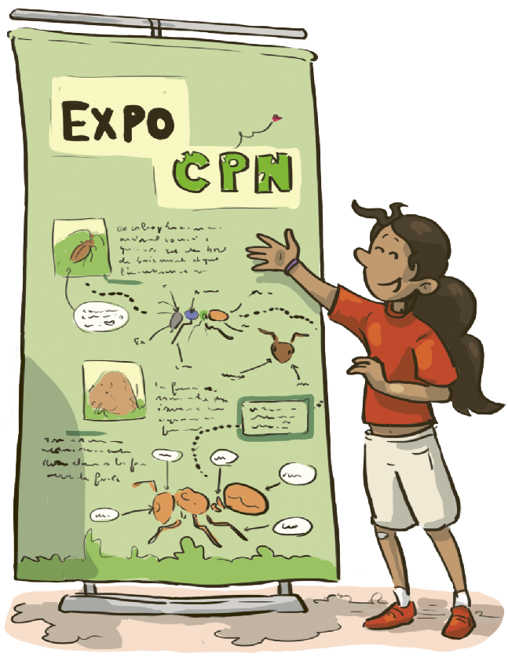

Les avantages de l’adhésion CPN L’accès à des ressources exclusives sur votre espace adhérent, sur le site
Le prêt gratuit de 4 expositions pédagogiques :
^{-Jardin sauvage}
^{-Chouette verger}
^{-Aux arbres, citoyens !}
^{-20 mm sous la mare}

Slide 9


Les avantages de l’adhésion CPN L’accès à des ressources exclusives sur votre espace adhérent
Le prêt gratuit de 22 DVD naturalistes de films partenaires
ou primés au Festival de Ménigoute
Vivre avec les loups, Sous les transats, Lynx…
L’accès aux P’tits films pédagogiques CPN (utiliser une boussole,
un filet à papillons, réaliser un moulage d’empreintes…)
L’accès au contenu pédagogique d’anciennes campagnes d’éducation à la nature : Aux arbres citoyens, Chemins, j’aime la nature sur les bords…

Slide 10


Les avantages de l’adhésion CPN Un accès privilégié à nos publications pédagogiques
Une réduction de 10% toute l’année sur les publications CPN
^{sur notre boutique en ligne}
^{https://www.fcpn.org/}
. Automatique pour les responsables
de clubs, familles et individuels
^{. Avec un code promo}
^{pour les membres de clubs}
^{Près de 130 références :}
Cahiers techniques, outils pédagogiques,
jeux éducatifs, cahiers d’activités, affiches…

Slide 11

Les avantages de l’adhésion CPN Un accès privilégié à nos productions pédagogiques
Réception d’un kit de bienvenue (2 Cahiers techniques, cartes d’adhérents …)
Un tarif préférentiel sur la “Malle CPN”, lot d’outils pédagogiques
^{renouvelé chaque année}

Slide 12
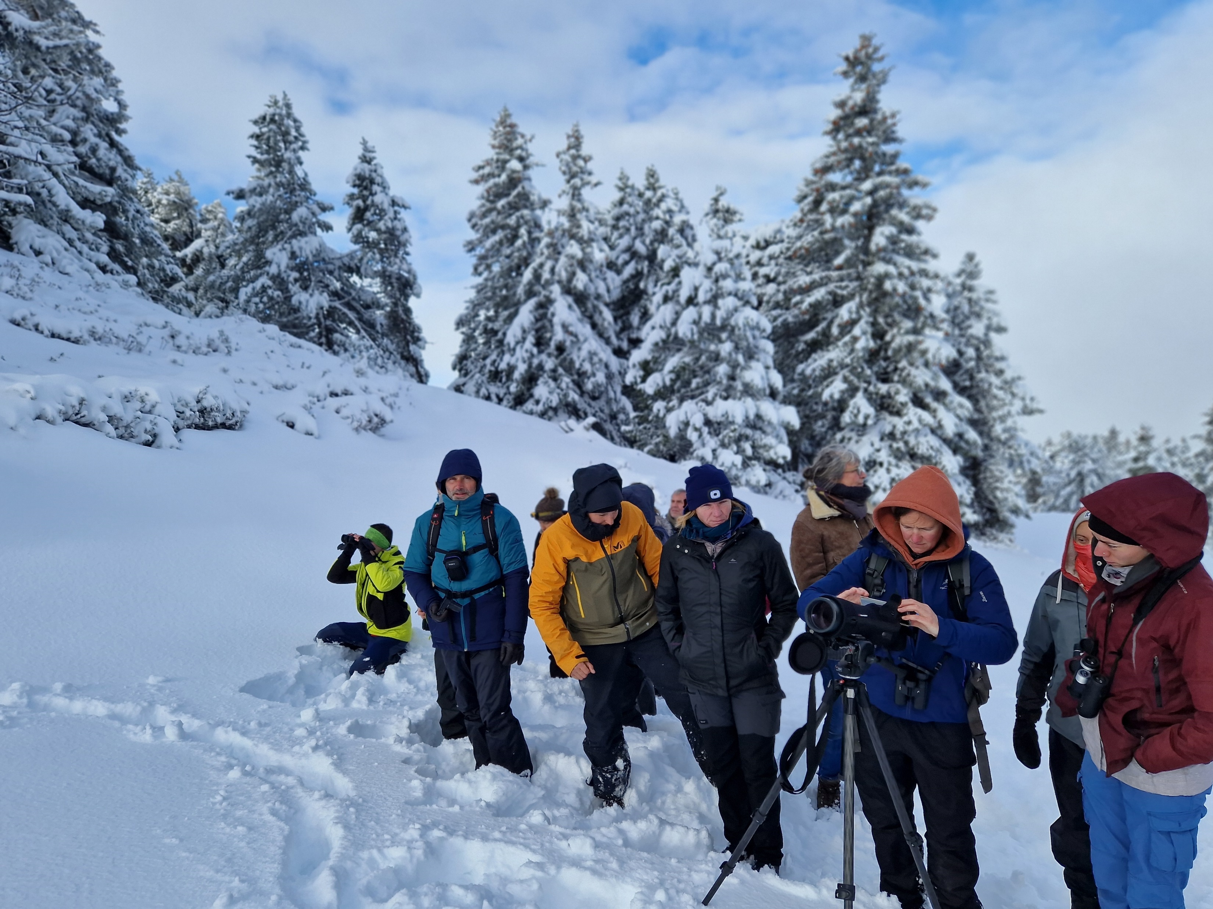
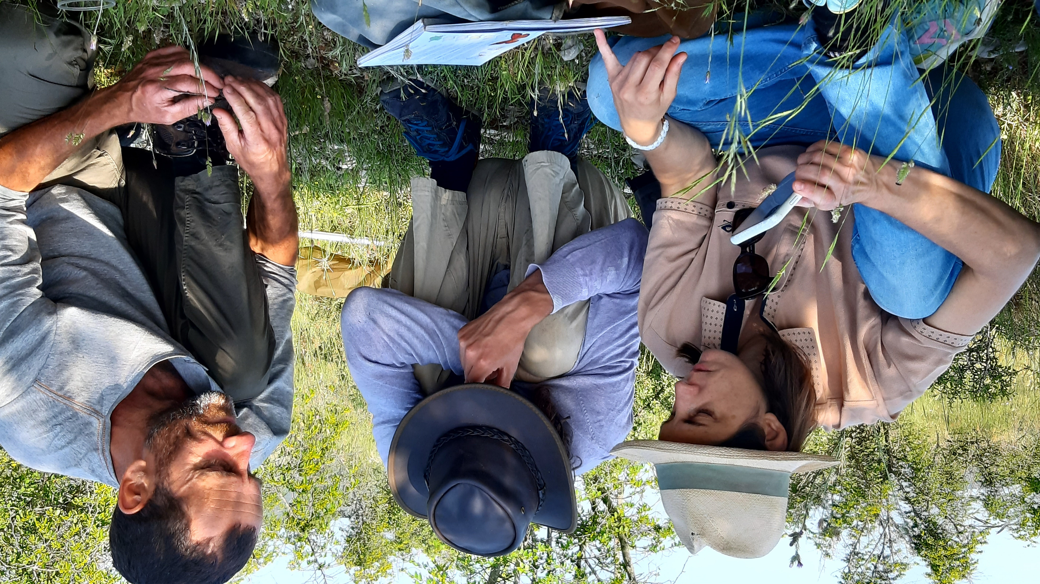
Les avantages de l’adhésion CPN Intégrez le réseau des CPN et accédez nos évènements “adhérents”
Les formations naturalistes et pédagogiques (2 à 3 par an) à demi-tarif
^{Programmation 2025 :}
“Un week-end fourmidable” du 24 au 25 mai, dans le Gard
“Débuter en animation nature”, du 18 au 19 août, à Metz
“Pistage”, du 01 au 02 novembre, en Isère

Slide 13

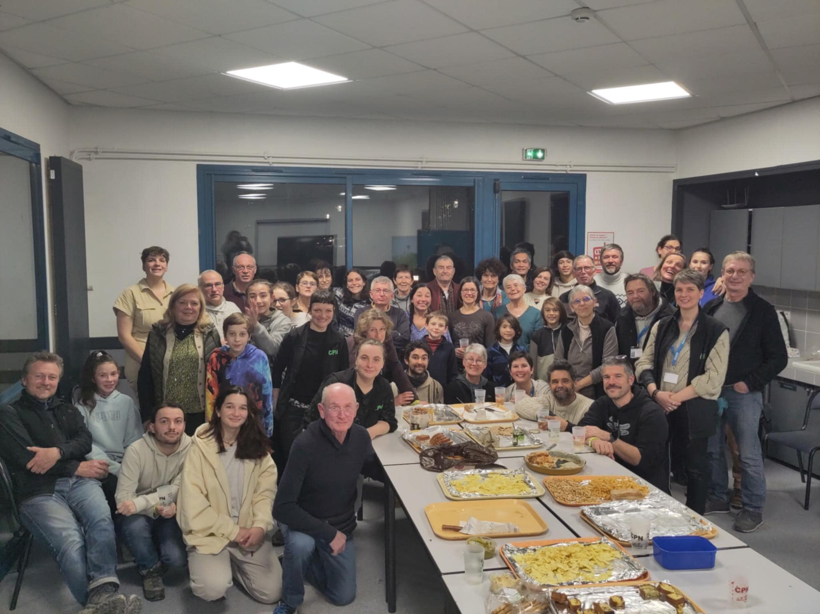
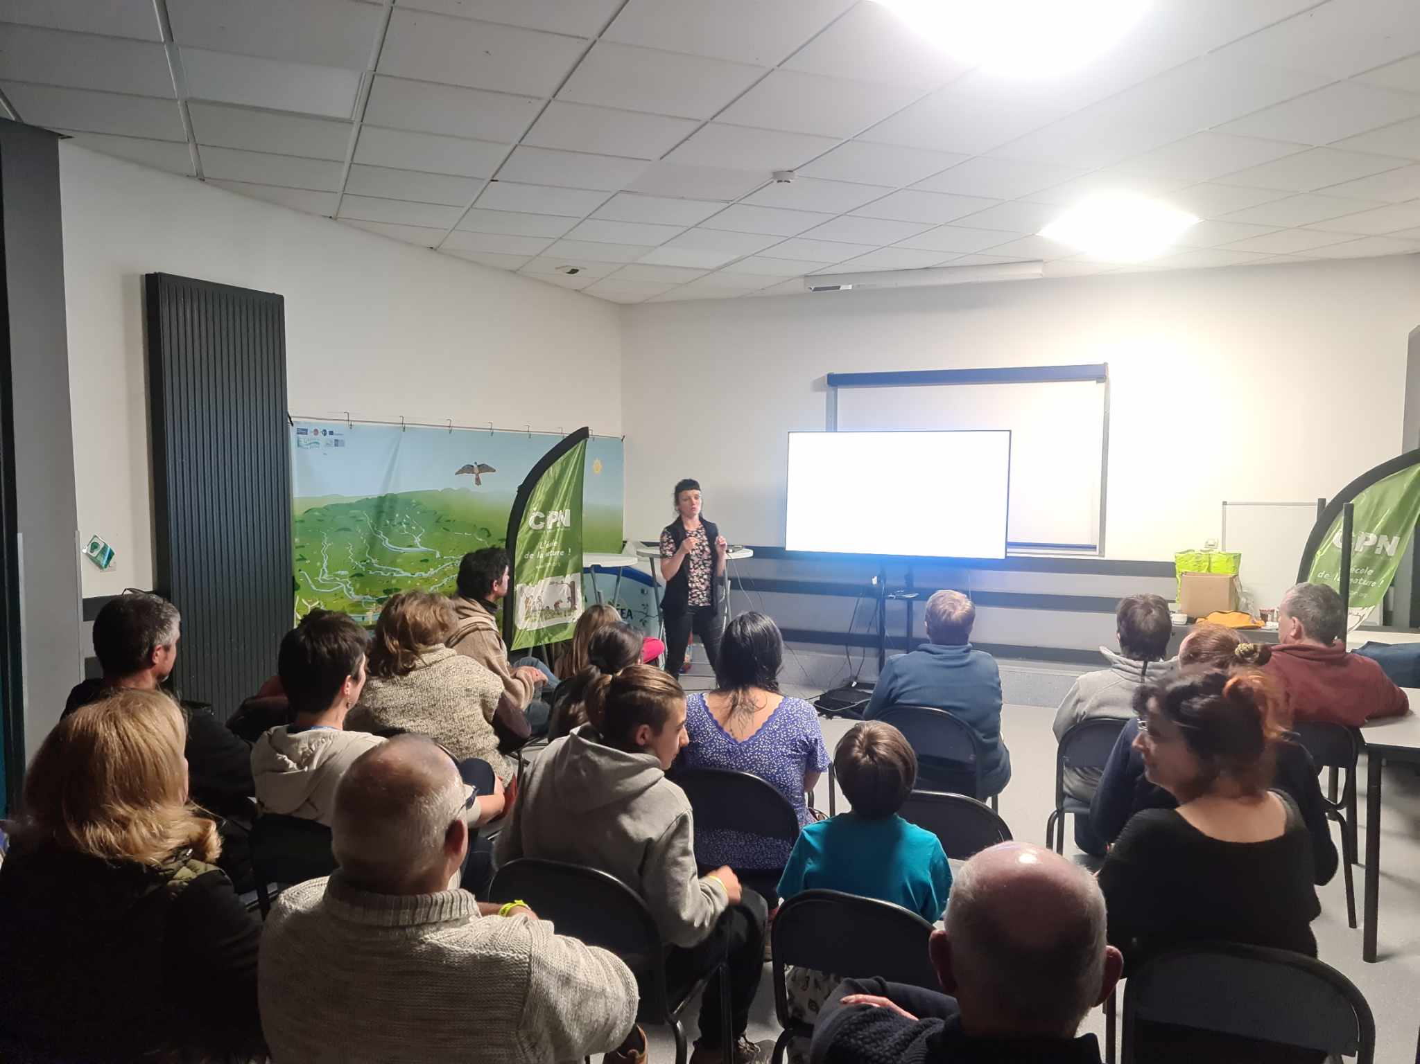
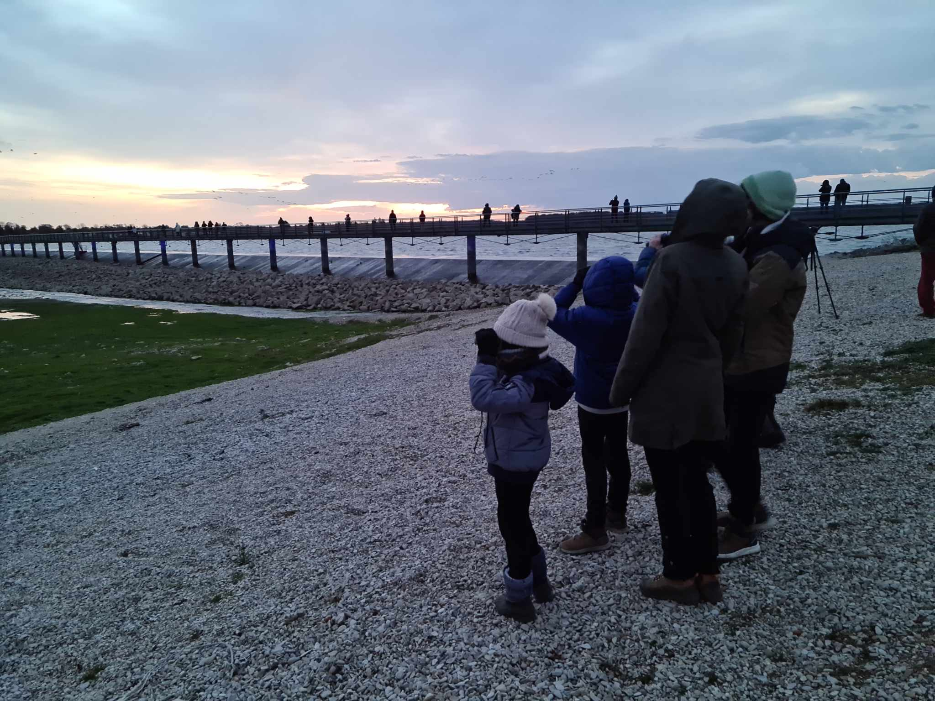
Les avantages de l’adhésion CPN Intégrez le réseau des CPN et accédez à nos évènements “adhérents”
Les Rencontres annuelles CPN pendant le Festival international de photo nature de Montier-en-Der
^{Accès au Festival}
^{Soirée conviviale}
Sortie d’observation des grues…

Slide 14
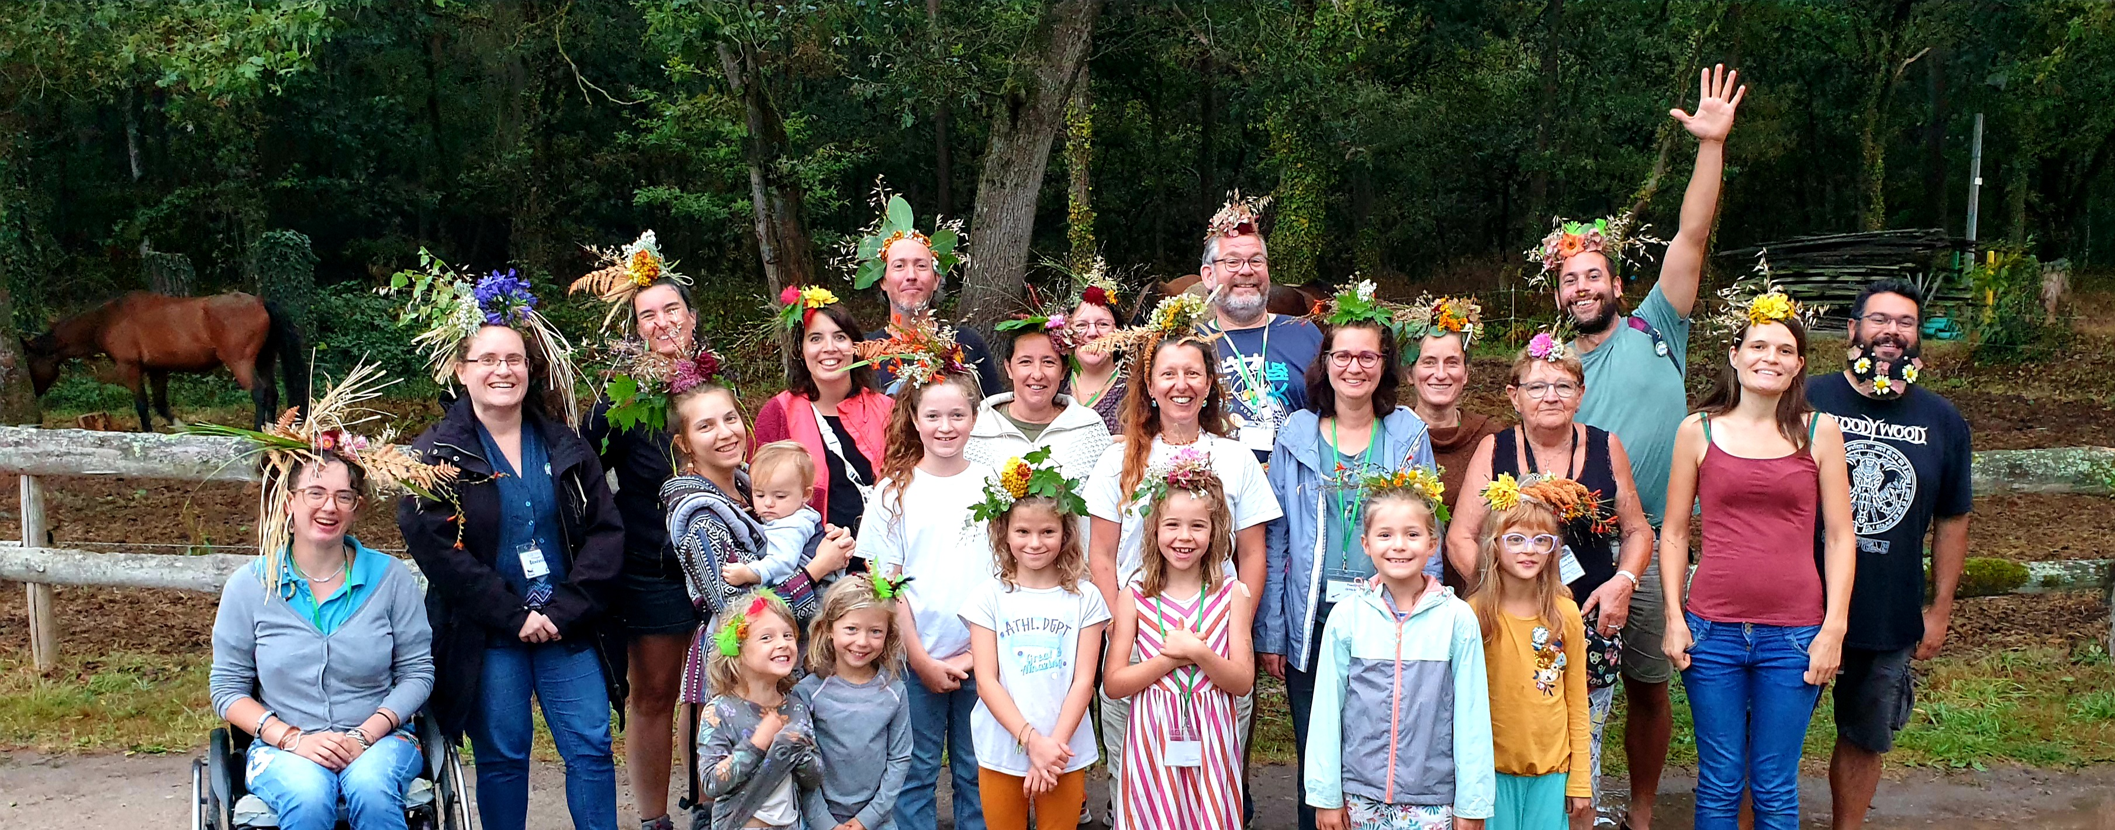
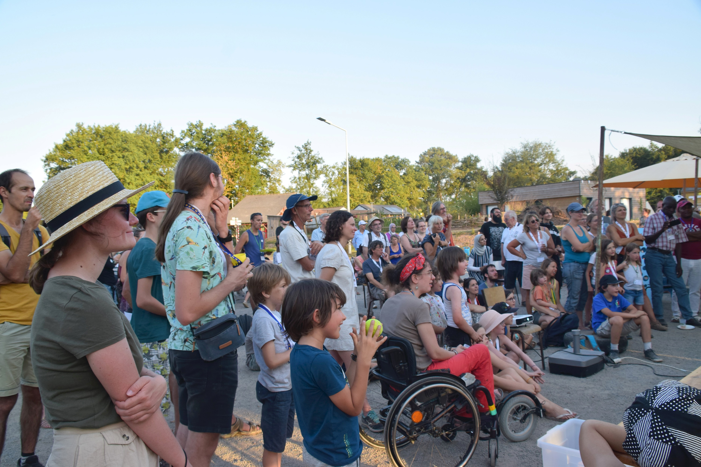

Les avantages de l’adhésion CPN Intégrez le réseau CPN et accédez à nos évènements “adhérents”
Les Rencontres internationales des CPN organisées tous les deux ans
^{Plus de 300 adhérents}
Des ateliers d’échange de pratiques
^{Des conférences}
Des animations et sorties nature
^{Des temps festifs…}
Du 20 au 24 août 2025 au CPN Les Coquelicots à Metz

Slide 15



Les avantages de l’adhésion CPN Intégrez le réseau CPN et accédez à nos évènements CPN
Des campagnes d’éducation à la nature
^{Des concours jeunesse}
^{Des évènements à distance :}
“les CPN fêtent la nature” et “Les CPN fêtent l’automne”
Les “Zooms CPN” et leur replay sur le site et YouTube
prochain sur la thématique des mammifères et du piégeage photo

Slide 16



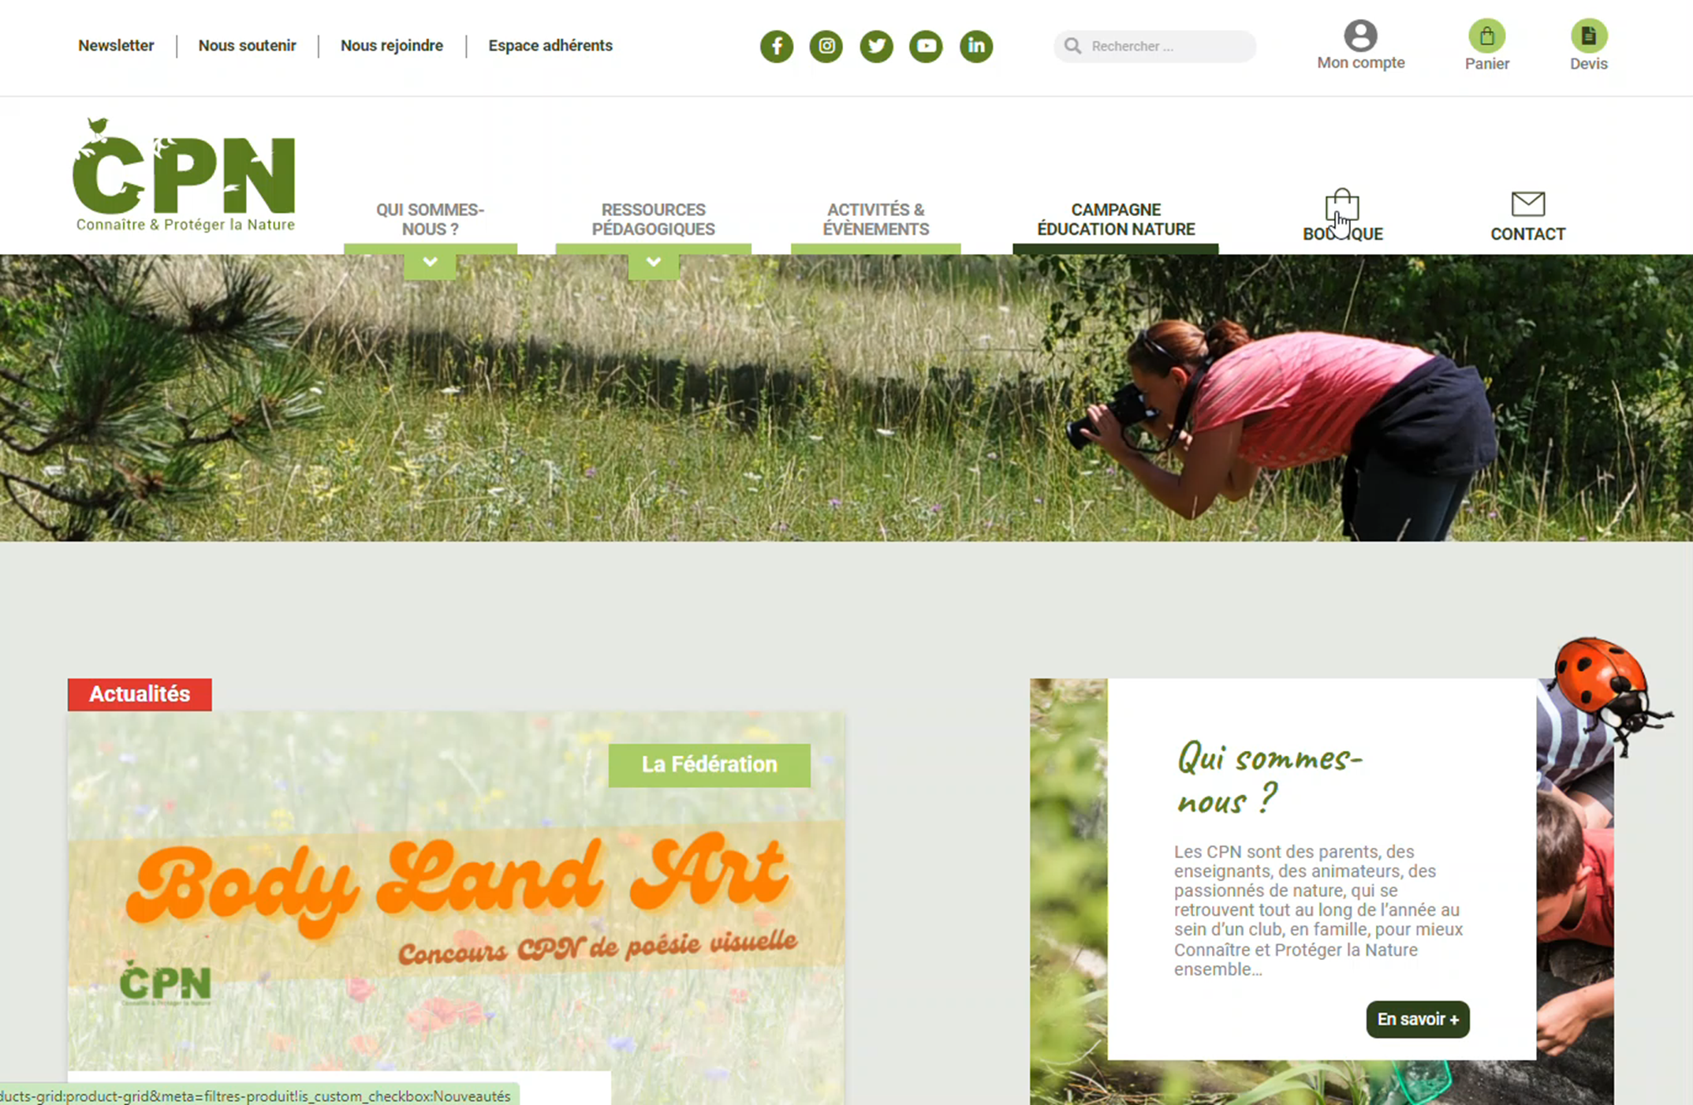
Autres services
Accès aux informations du réseau :
^{Newsletters mensuelles}
^{Site internet}
Journal des adhérents (3 fois/an)
^{Réseaux sociaux}

Slide 17




Autres services
Accès aux informations du movement : les réseaux sociaux de la Fédé
^{FederationCpn}
Et le groupe des adhérents “Les CPN échangent”
^{federation_cpn}
^{federation-cpn}
Fédération CPN (Connaître et Protéger la Nature)

Slide 18


Autres services
L’organisation de pré-ventes ponctuelles
de vêtements aux couleurs des CPN
La mise à disposition de 3 volontaires en service civique par an
^{dans les clubs en France}
L’accès à la charte graphique de la FCPN pour la communication de votre CPN

Slide 19
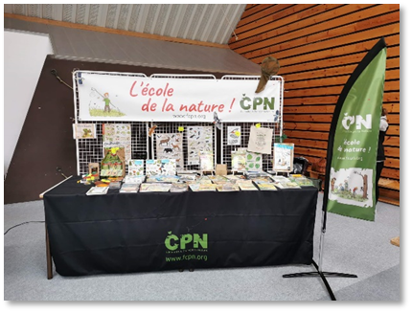
Envie de contribuer au mouvement ?
Mettre à jour son profil sur le site chaque année
Suivre et partager les publications de la Fédé sur les Réseaux sociaux
Partager des animations, des ressources sur le groupe Facebook “Les CPN échangent”
Proposer des articles pour la rubrique “Qu’est-ce-qu’ils fabriquent ? “ de la Gazette ou les newsletters mensuelles
^{Parler des CPN autour de vous}
Tenir un stand CPN lors d’une manifestation locale
Prêt gratuit de matériel de stand
Aider à la tenue d’un stand fédéral

Slide 20


Envie de contribuer au mouvement ?
^{Devenir Relais CPN Local}
Mettre ses compétences au service de la Fédé : relecture naturaliste, photographie, illustration, recherche de subventions…
Proposer une idée d’outil testé sur le terrain qui pourrait devenir un “outil CPN”
Rejoindre le Conseil d’Administration : prochaine AG le 23,08 à Metz
Organiser les prochaines Rencontres internationales

